Slide 1
演示
报阳信息推送到手机

Slide 2
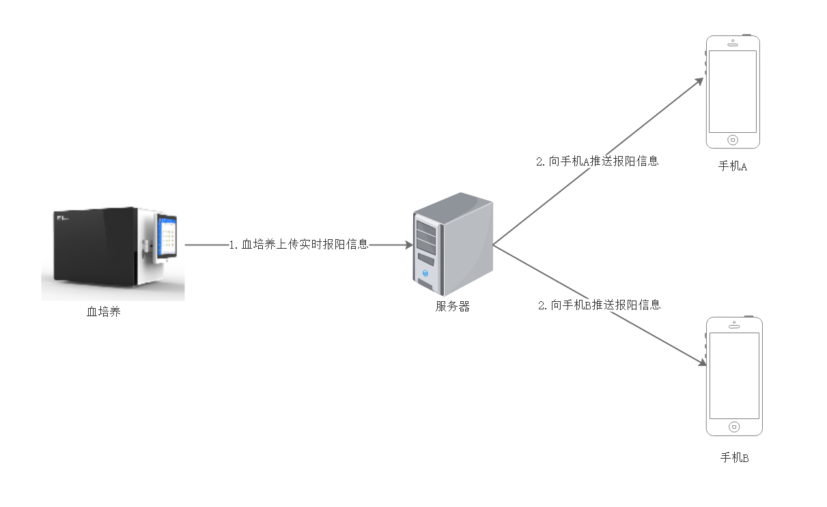
报阳信息推送流程

Slide 3
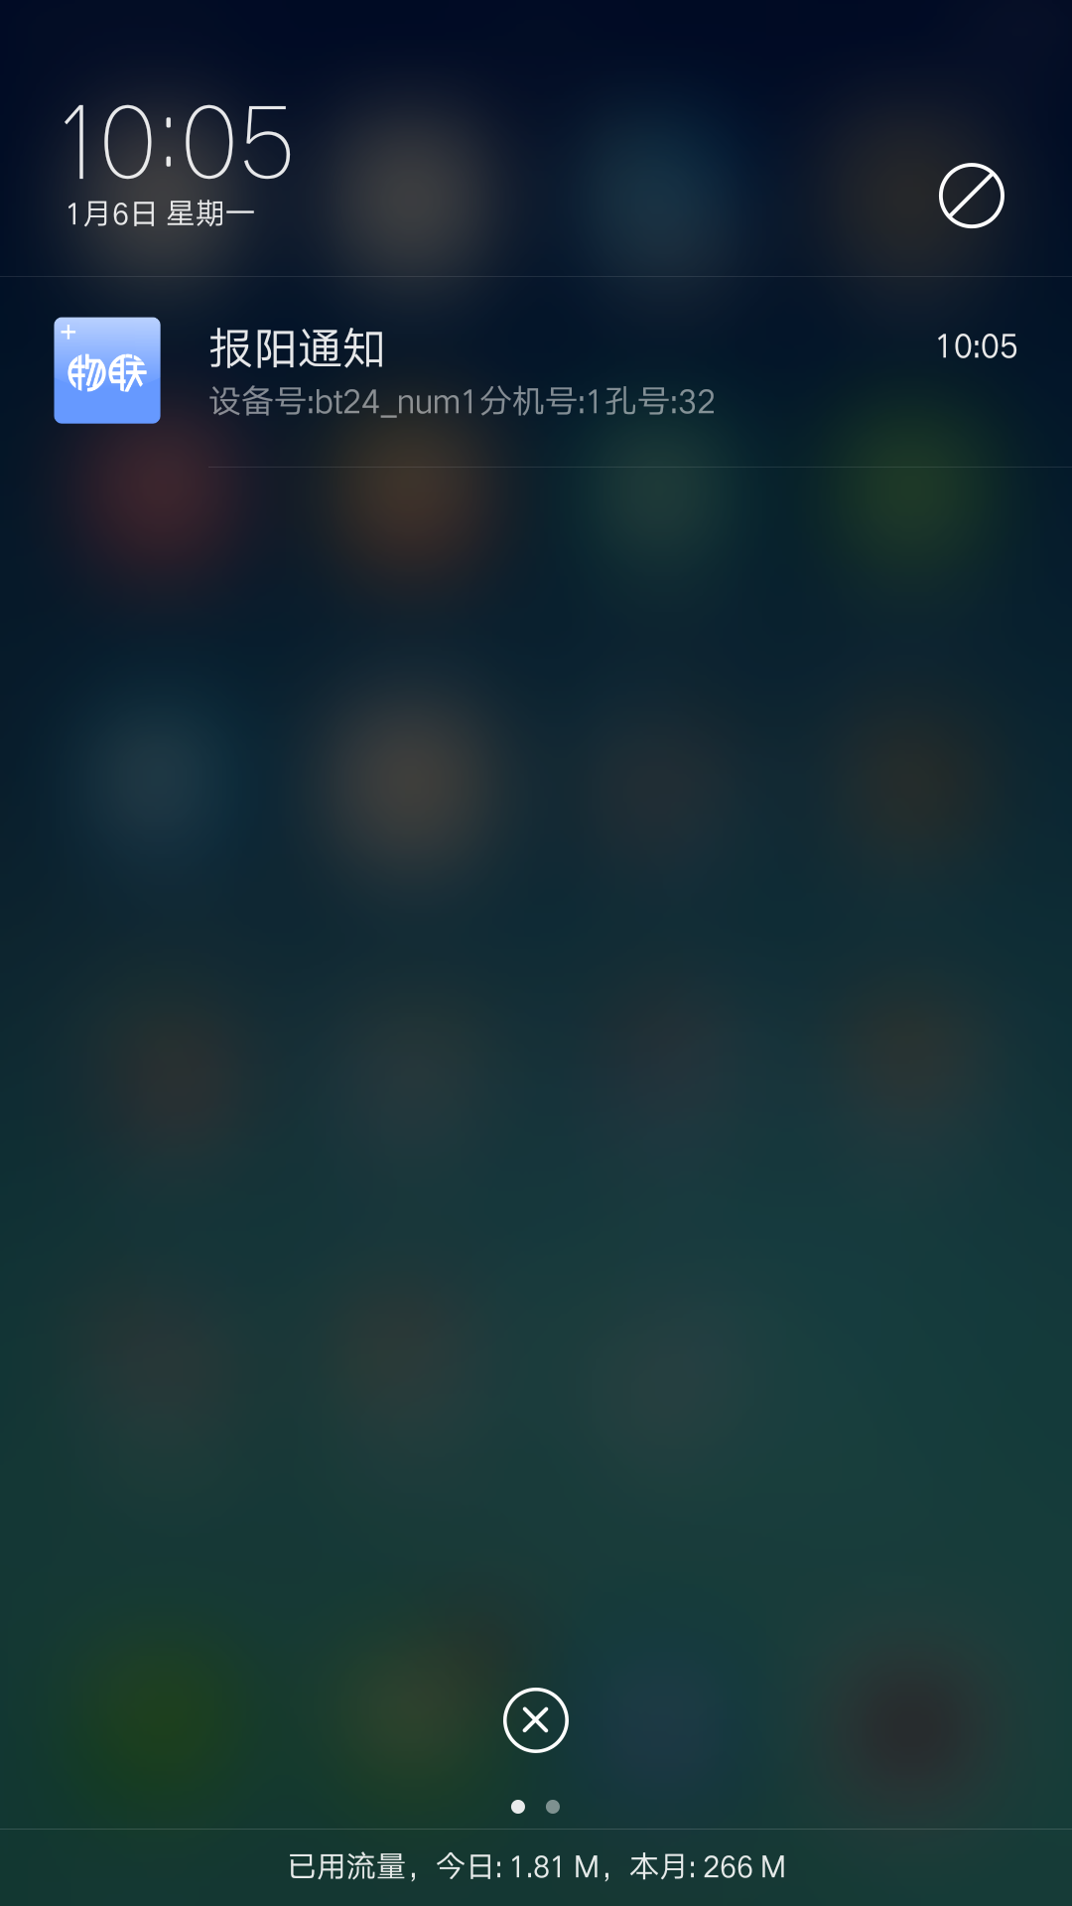
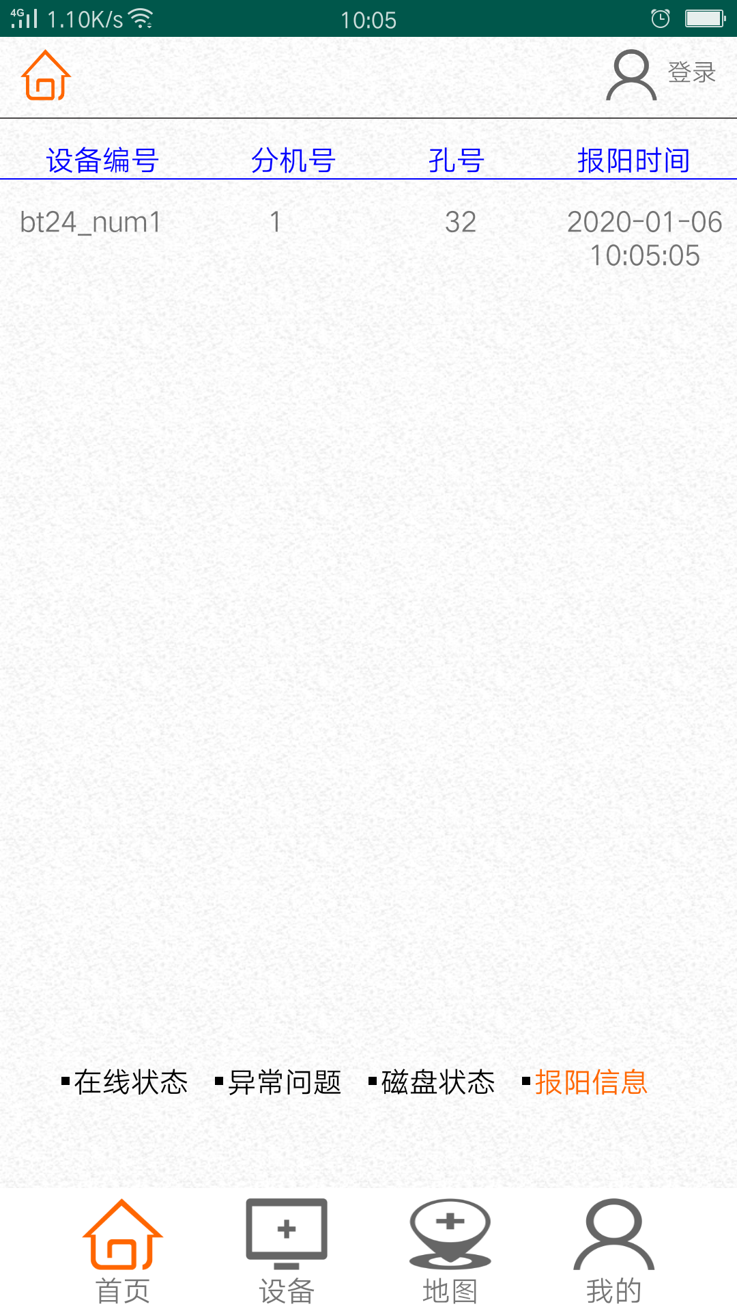
点击通知，跳转到APP

Slide 4
物联手机APP简介

Slide 5
APP功能：
1. 首页
2. 设备
3. 地图
4. 我的

Slide 6
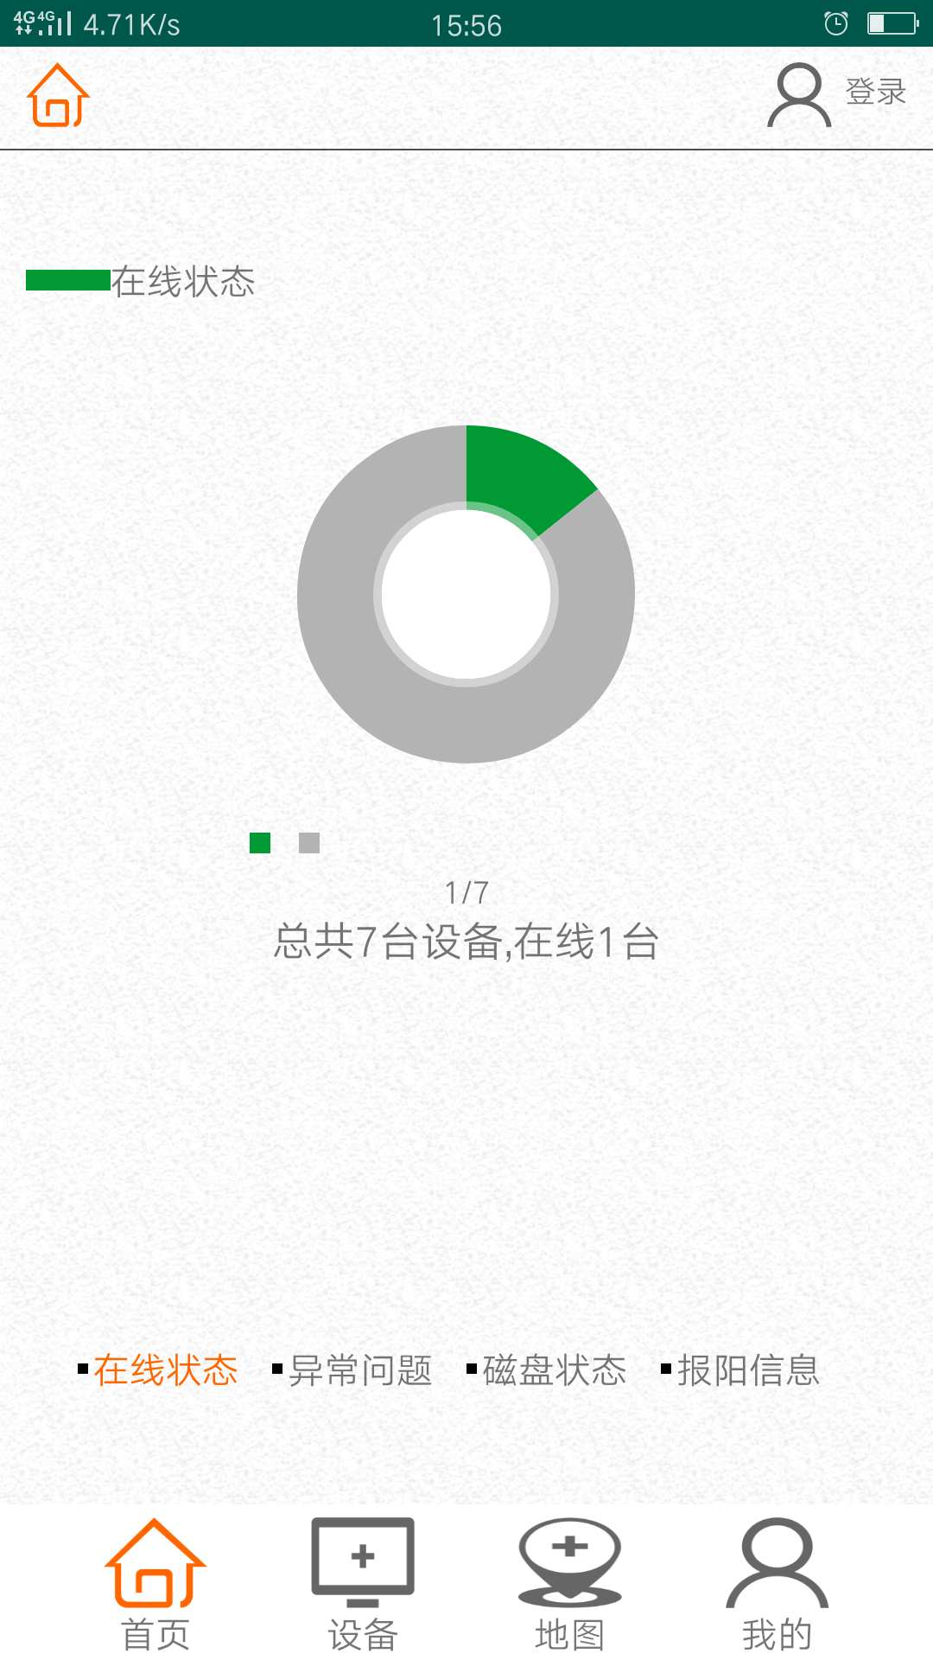
在线状态
可以查看设备的联网情况

Slide 7
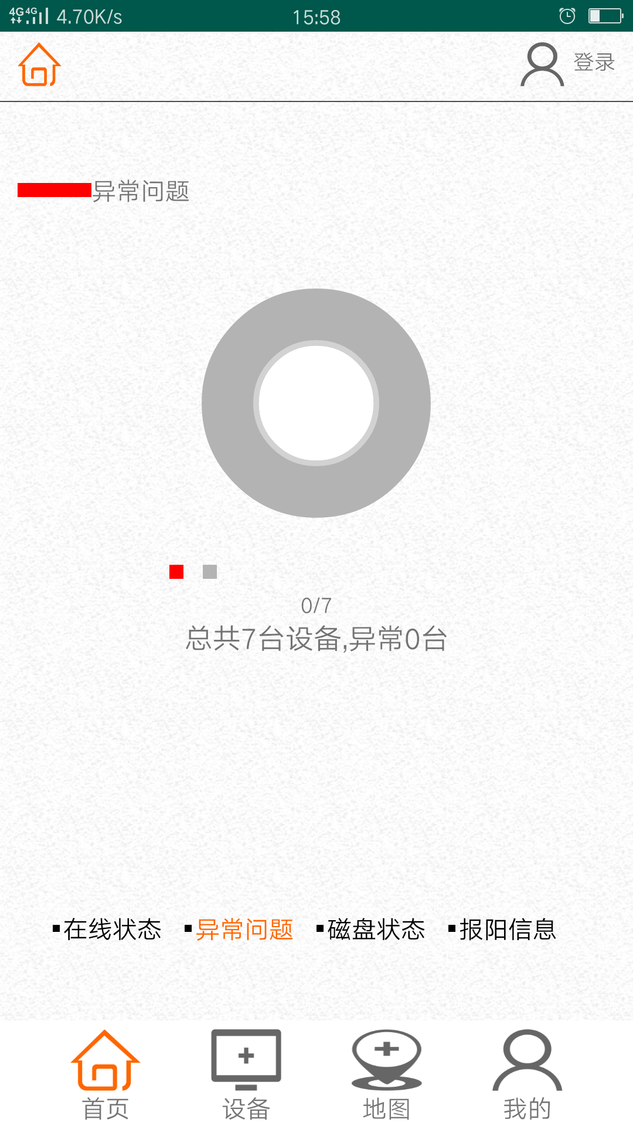
异常问题
显示异常的数量

Slide 8
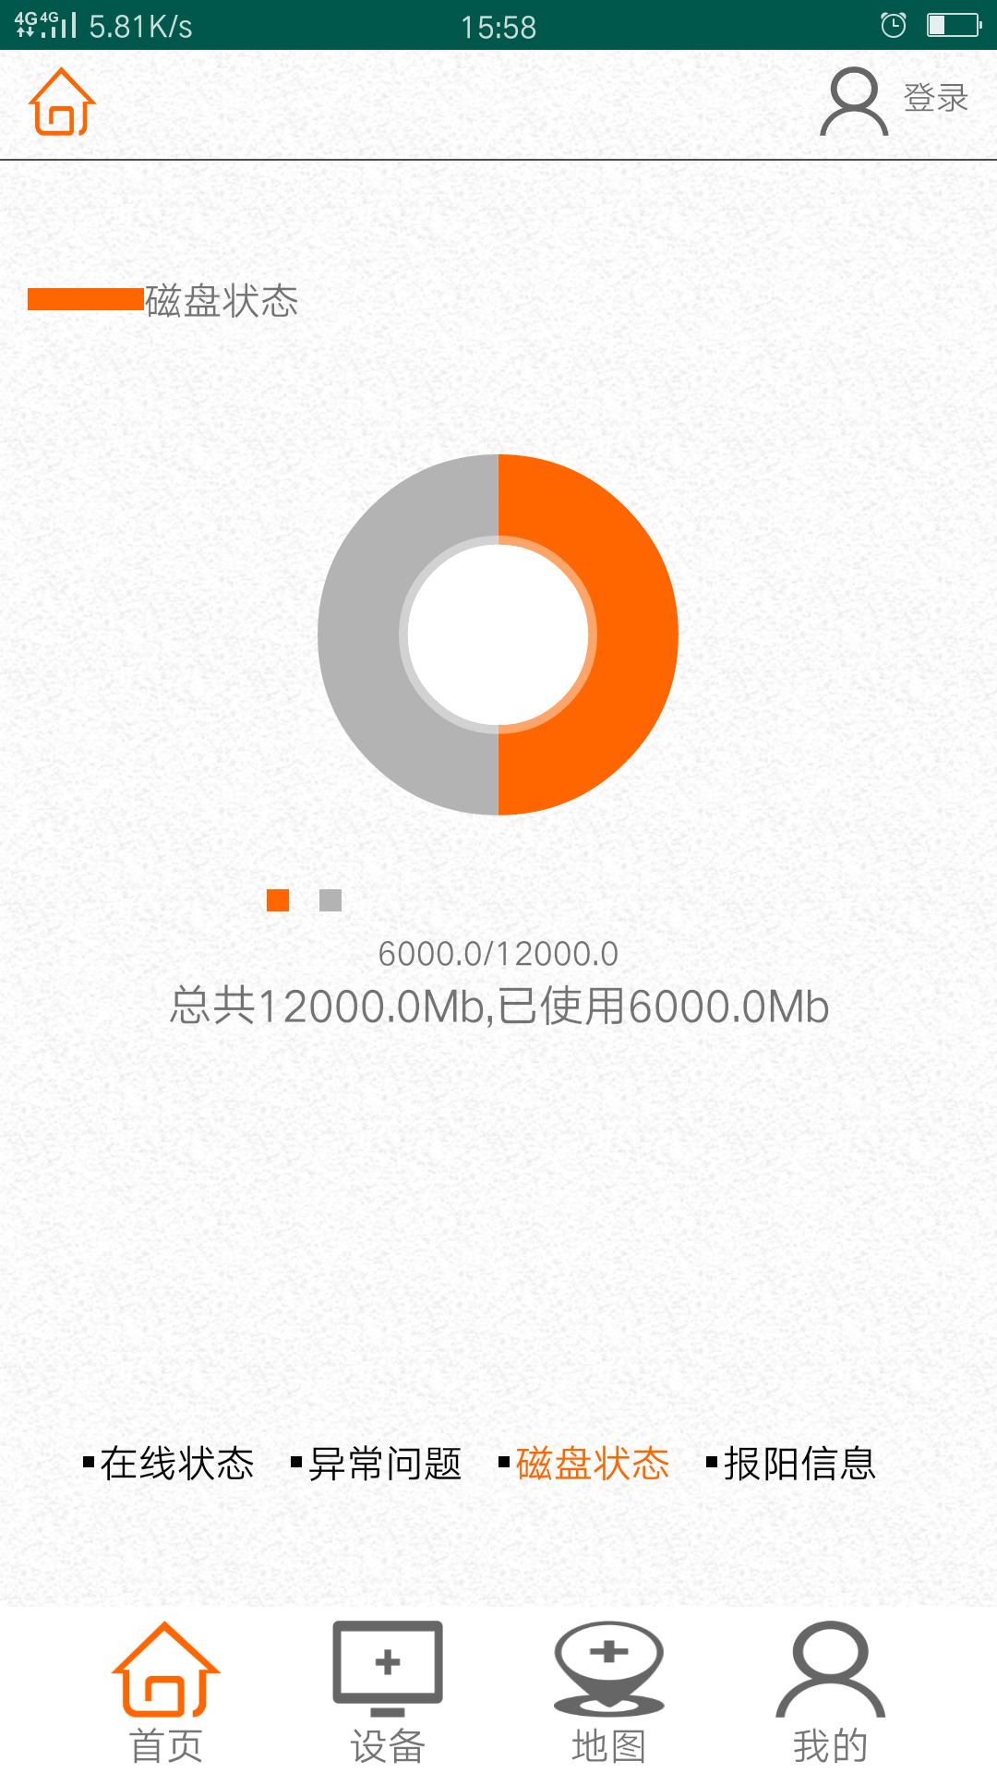
磁盘状态
显示磁盘的使用空间数量和总体空间

Slide 9
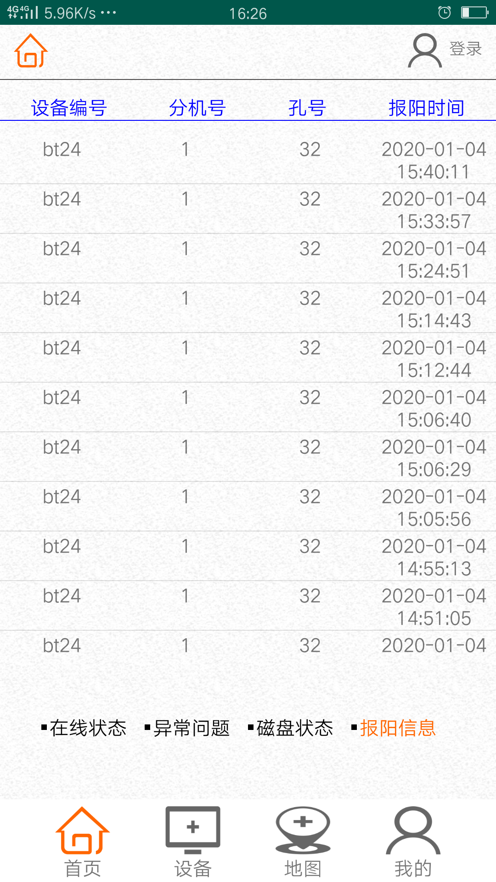
报阳历史记录
按报阳时间排序最新的在最前面。每一条记录从左到右分别是：设备编号 分机号 孔号 报阳时间

Slide 10
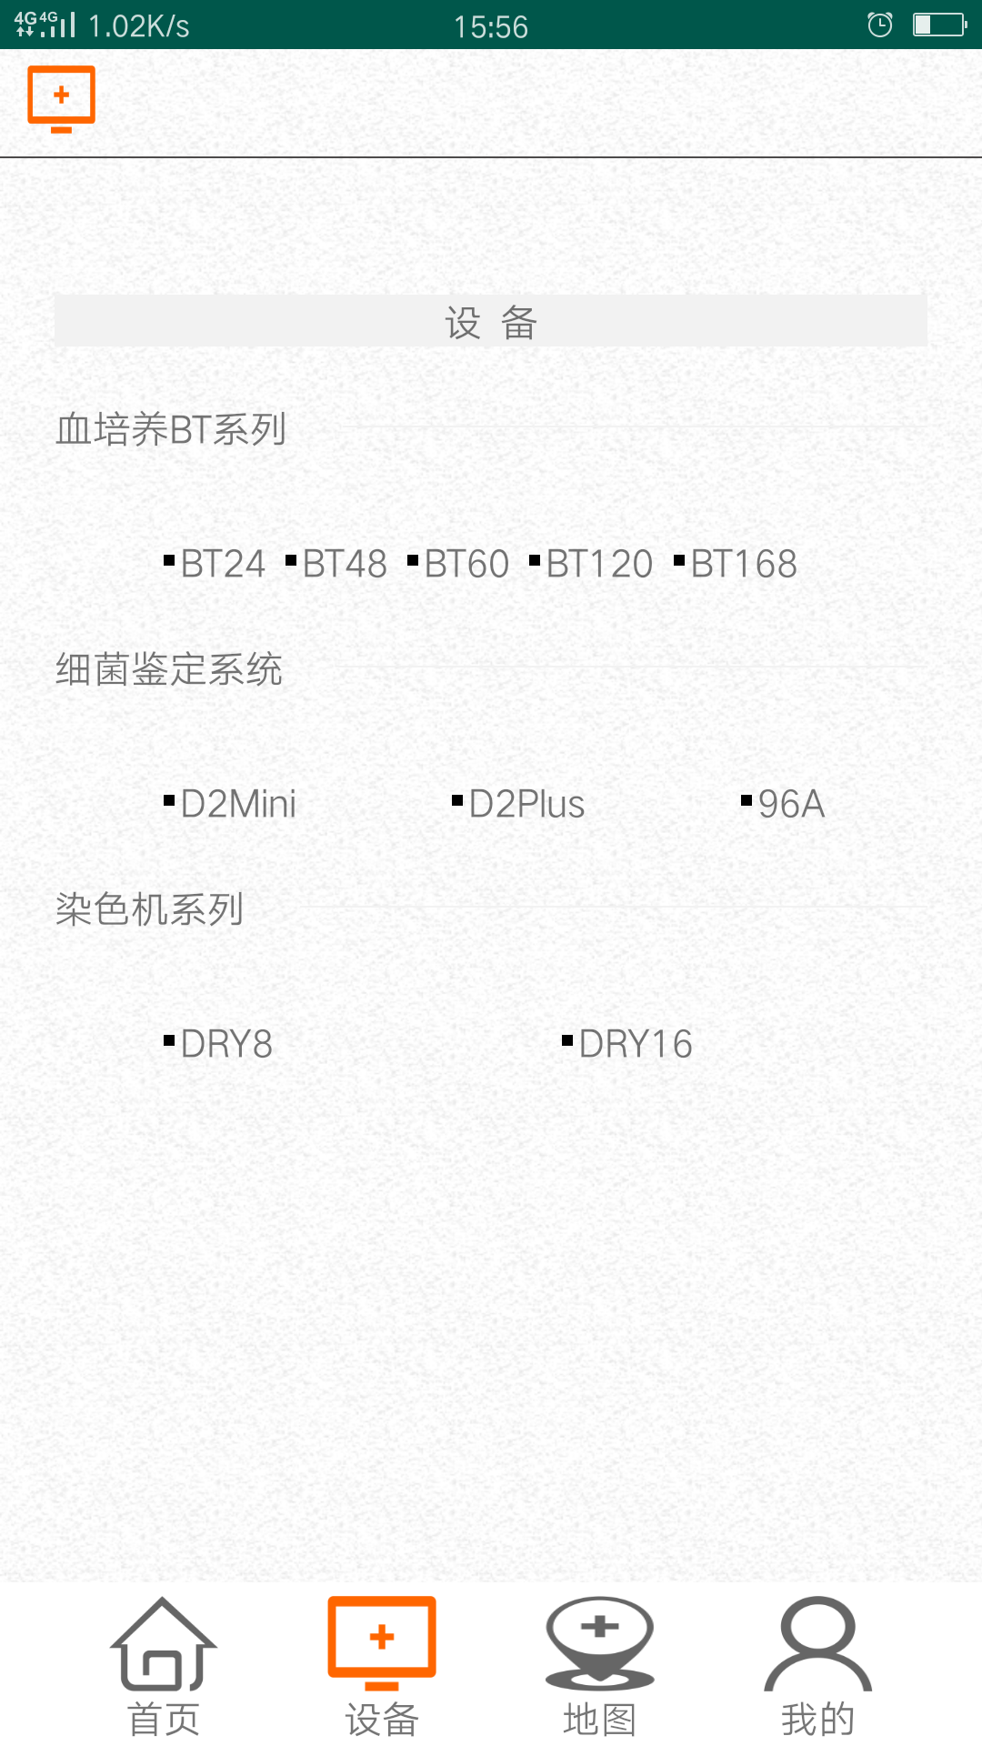
设备页面显示设备分类和型号

Slide 11
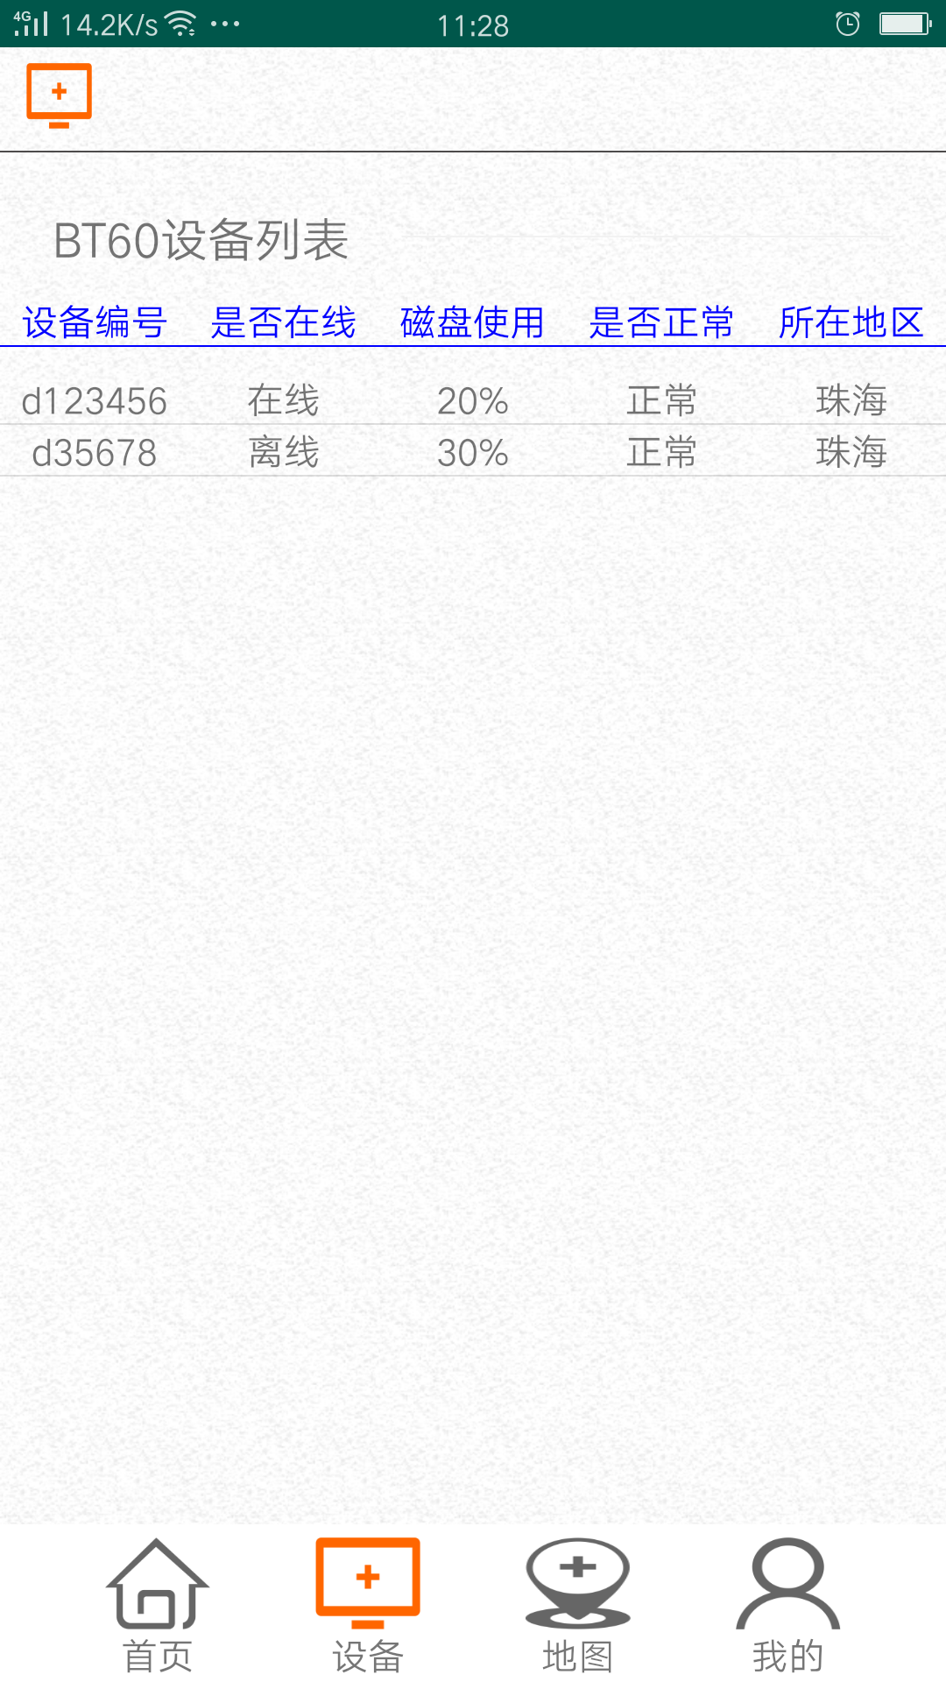
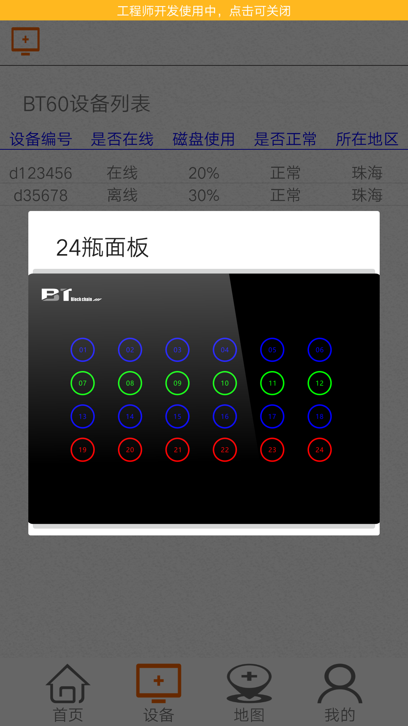
点击设备，跳到面板

Slide 12
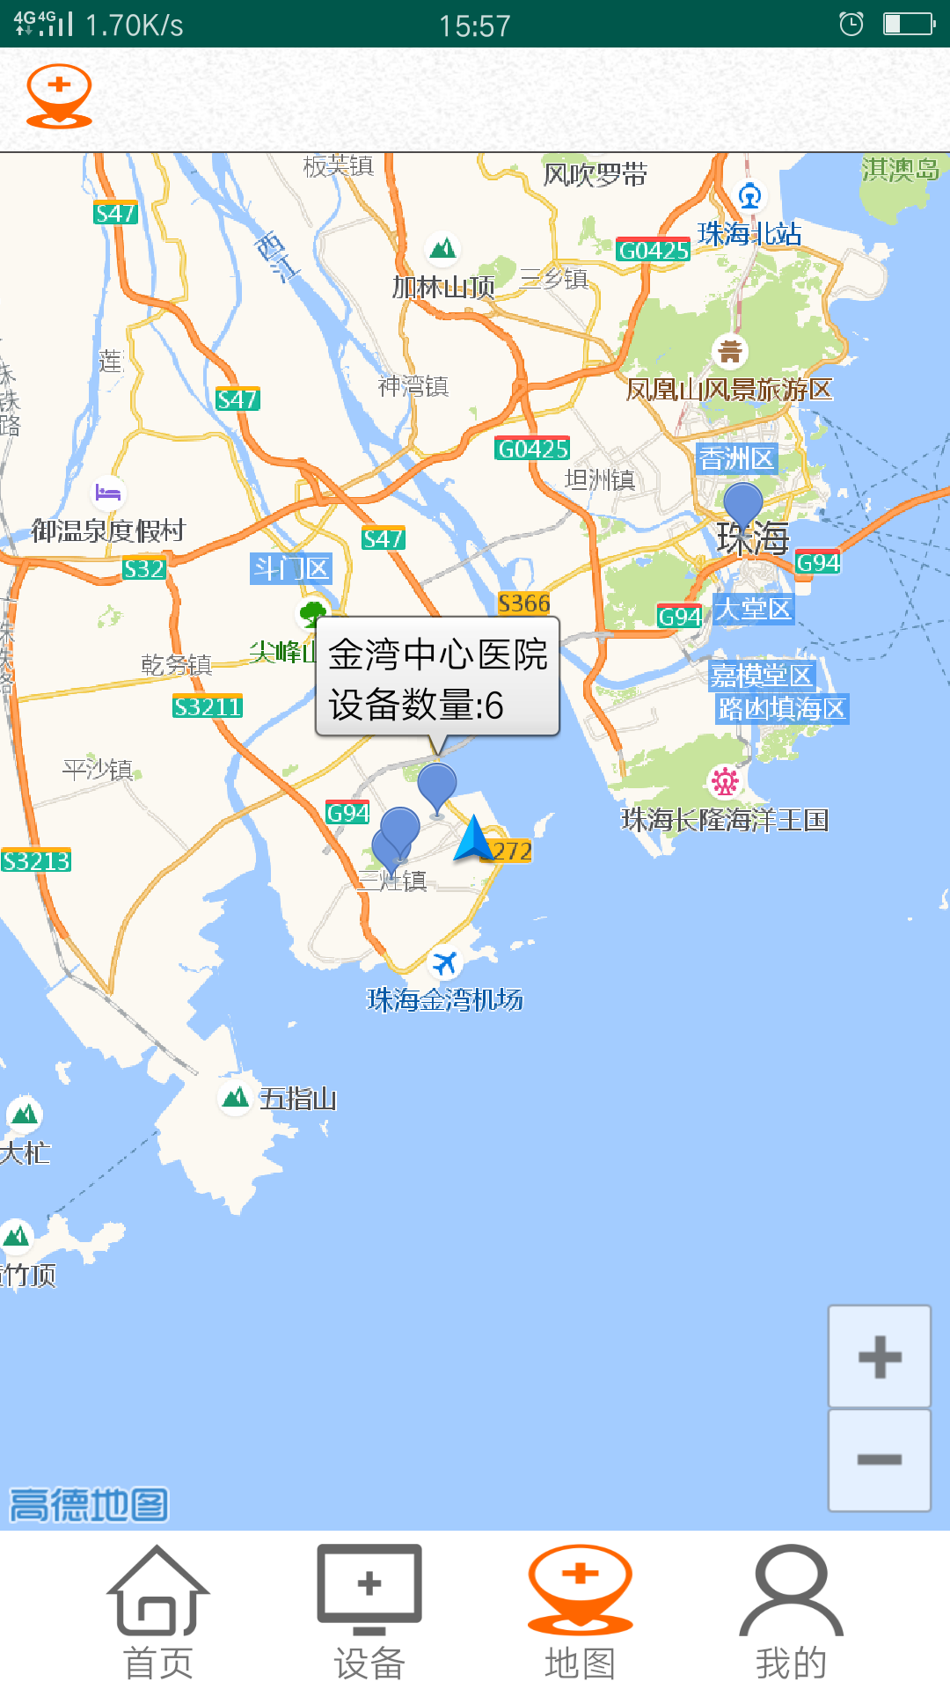
在地图上描点出医院的位置和这个医院拥有的设备数

Slide 13
